Slide 1
Arquitectura e Tecnologias de Computadores
AULA 06
MSc. Rafael Beto Mpfumo.

Slide 2
Disciplina
Arquitectura e Tecnologia de Computadores
Ano / Semestre
1º Ano / 2º Semestre
Carga Horária
4h / Semana
Docentes
Rafael Beto Mpfumo

Slide 3
Sumário
Representação interna de dados na memória
Sistemas de numeração
Conversão entre sistemas de numeração
Operações aritméticas entre binários.

Slide 4
^{SISTEMAS DE NUMERAÇÃO}
Tema 1: Sistemas de numeração do computador
Aprender como fazer a conversão entre os diferentes tipos de sistemas de numeração
Aprender as operações aritméticas básicas no sistema de numeração binário.
Transmitir uma noção da importância dos sistemas de numeração binário e hexadecimal para a computação

Slide 5
^{SISTEMAS DE NUMERAÇÃO}
Sistema de numeração é o conjunto de símbolos utilizados para a representação de quantidades e as regras que definem a forma de representação.
Eles são usados para representar a quantidade de determinados elementos. O sistema mais usado pelas pessoas é o decimal, que é formado por 10 algarismos. Para a eletrônica digital e sistemas de computação os sistemas binário, hexadecimal e octal são muito utilizados.

Slide 6
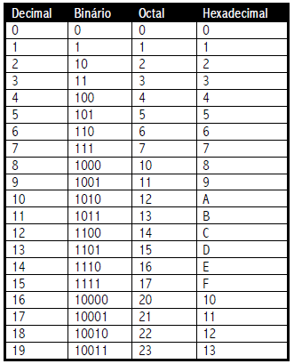
Tabela de Relacão de equivalencia entre os sistemas de numeração

Slide 7
^{SISTEMAS DE NUMERAÇÃO}
Hoje em dia, o termo digital tornou-se parte do nosso vocabulário diário. Isso se deve a sua ampla utilização em quase todas as áreas: Computadores, Automação, Robôs, Ciência médica, Transportes, Telecomunicações, Exploração espacial e muito mais.
Um Sistema Digital é uma combinação de dispositivos projectados para manipular informação lógica ou quantidade física que são representadas no formato digital, ou valores discretos.

Slide 8
^{SISTEMAS DE NUMERAÇÃO}
Os avanços na tecnologia ao longo das últimas três décadas têm sido espantosos. CDs, MP3, DVD, TVs, celulares, etc.
A tecnologia digital continuará invadindo rapidamente o cotidiano de nossas vidas, caminhando em direção a novas fronteiras que talvez não tenhamos sequer imaginado.

Slide 9
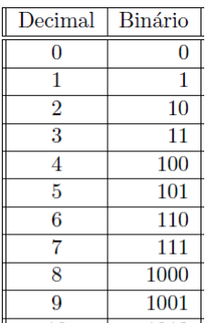
^{SISTEMAS DE NUMERAÇÃO}
Sistema binário
O Sistema numérico binário é representado apenas por dois símbolos: 0 e 1, a partir dos quais é possível representar todos os outros números como pode ser exemplificado no quadro ao lado.
Números com base 2,
foram criados para
representar os sinais
que o computador entende,
ligado e desligado.

Slide 10
^{SISTEMAS DE NUMERAÇÃO}
Sistema binário
O sistema binário é a base para a álgebra booleana, que permite fazer operações lógicas e aritméticas utilizando-se apenas 2 dígitos.
A eletrônica digital e a computação estão baseadas no sistema binário e na lógica de boole, que permite representar por circuitos eletrônicos digitais, os números, as letras e realizar operações lógicas e aritméticas.

Slide 11
^{SISTEMAS DE NUMERAÇÃO}
Sistema octal
O sistema de numeração octal é muito importante no trabalho com computadores digitais. O sistema de numeração octal tem base oito, significando que tem oito dígitos possíveis: 0,1,2,3,4,5,6,7.

Slide 12
^{SISTEMAS DE NUMERAÇÃO}
Sistema decimal
O sistema de numeração decimal utiliza 10 algarismos para sua representação: 0, 1, 2, 3, 4, 5, 6, 7, 8 e 9. É chamado de sistema de base 10 porque tem dez dígitos.
A grandeza de cada dígito depende de sua posição:
Exemplo: 453
- O 4 representa a centena;
- O 5 representa a dezena;
- O 3 representa a unidade.
Então vamos fazer as contas: 4x100 + 5x10 + 3 = 453
400 + 50 + 3 = 453

Slide 13
^{SISTEMAS DE NUMERAÇÃO}
Sistema Hexadecimal
É formado por 16 símbolos “dígitos” diferentes. Estes símbolos são os conhecidos dígitos 0,1,2,3,4,5,6,7,8,9 do sistema decimal e as letras A,B,C,D,E,F. Estas letras, em correspondência com o sistema decimal, equivalem aos valores 10, 11, 12, 13, 14, 15, respectivamente.
O sistema de numeração hexadecimal é muito utilizado na programação de microprocessadores, especialmente nos equipamentos de estudo e sistemas de desenvolvimento.

Slide 14
^{SISTEMAS DE NUMERAÇÃO}
Conversão = Binário-Octal
É feita convertendo dígito a dígito de binário em octal , da esquerda para a direita. Cada dígito é convertido para um grupo de 3 bits, conforme tabela a seguir:

Slide 15
^{SISTEMAS DE NUMERAÇÃO}
Conversão = Binário-Octal
Para conversão de binário em octal, separa-se o número em grupo de 3 bits (a partir da direita) e converte cada grupo no octal correspondente.
EX: 11001000₂ binário em octal:

Slide 16
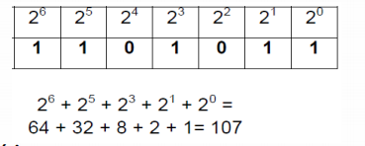
^{SISTEMAS DE NUMERAÇÃO}
Conversão = Binário-Decimal
Qualquer número binário pode ser convertido para seu decimal equivalente, simplesmente somando os pesos das posições em que o número binário tiver 1 bit.
EX: converter 1101011 (binário) em número decimal.
Vamos somar o valor correspondente as casas com 1 e ignorar o valor das casas com 0:

Slide 17
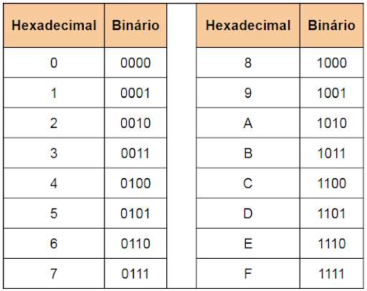
^{SISTEMAS DE NUMERAÇÃO}
Conversão = Binário-Hexadecimal
Separa-se o número em grupos de 4 bits e converte para o número hexadecimal correspondente, conforme a tabela.

Slide 18
^{SISTEMAS DE NUMERAÇÃO}
Conversão = Binário-Hexadecimal
Ex: 111001001111₂ para hexadecimal = E4F

Slide 19
^{SISTEMAS DE NUMERAÇÃO}
Conversão de octal para binário
A conversão de octal para binário é feita convertendo dígito a dígito de octal em binário, da direita para a esquerda. Cada dígito é convertido para um grupo de 3 bits, conforme tabela a seguir:

Slide 20
^{SISTEMAS DE NUMERAÇÃO}
Conversão de octal para binário
EX : 1754₈ para binário = 001111101100₂

Slide 21
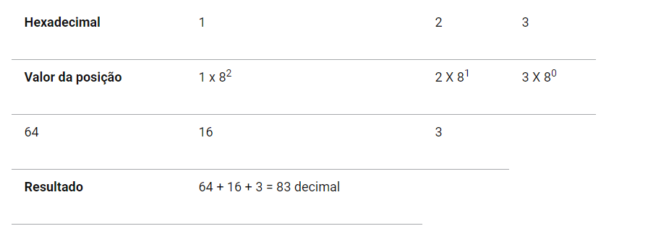
^{SISTEMAS DE NUMERAÇÃO}
Conversão de octal para decimal
Para a conversão de octal para decimal multiplica-se cada dígito pela potência de 8 relativa à posição e somam-se os resultados.
EX: 123₈ para decimal = 83

Slide 22
^{SISTEMAS DE NUMERAÇÃO}
Conversão de octal para hexadecimal
Dois passos:
Converter octal para binário.
Converter binário para hexa.

Slide 23
^{SISTEMAS DE NUMERAÇÃO}
Conversão = Decimal-Binário
Divide-se o número decimal dado e os quocientes sucessivos por 2 até que o quociente dê 0. O binário equivalente é a combinação de todos os restos na ordem inversa a qual foram obtidos.
A leitura do resultado é feita do último quociente para o primeiro resto.

Slide 24
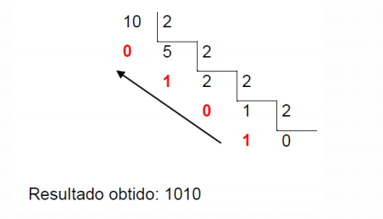
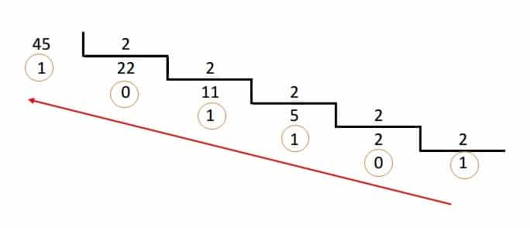
^{SISTEMAS DE NUMERAÇÃO}
Conversão de decimal para binário
EX : 10 (decimal) em binário = 1010₂
EX: 45 (decimal) para binário = 101101₂
Momento de Parar: quando o quociente é menor do que o valor da base
Neste caso, o valor da base é “2”

Slide 25
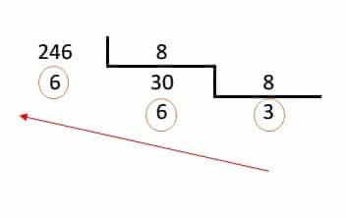
^{SISTEMAS DE NUMERAÇÃO}
Conversão de decimal para octal
Para converter um número decimal em octal realiza-se a divisão sucessiva por 8, semelhante às conversões apresentadas para os sistemas binário e hexadecimal.
O resultado é lido da direita para a esquerda a partir do último quociente
EX : 246 para octal = 366₈

Slide 26
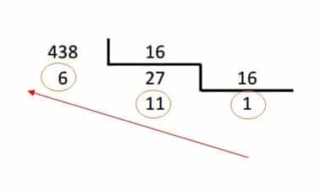
^{SISTEMAS DE NUMERAÇÃO}
Conversão de decimal para Hexadecimal
Realiza-se a divisão sucessiva por 16 (base do sistema hexadecimal). O resultado é lido da direita para a esquerda a partir do último quociente.
EX : 438 em hexadecimal = 1B6₁₆
Note : o resto da segunda divisão foi o número 11, que corresponde ao número B em Hexadecimal

Slide 27
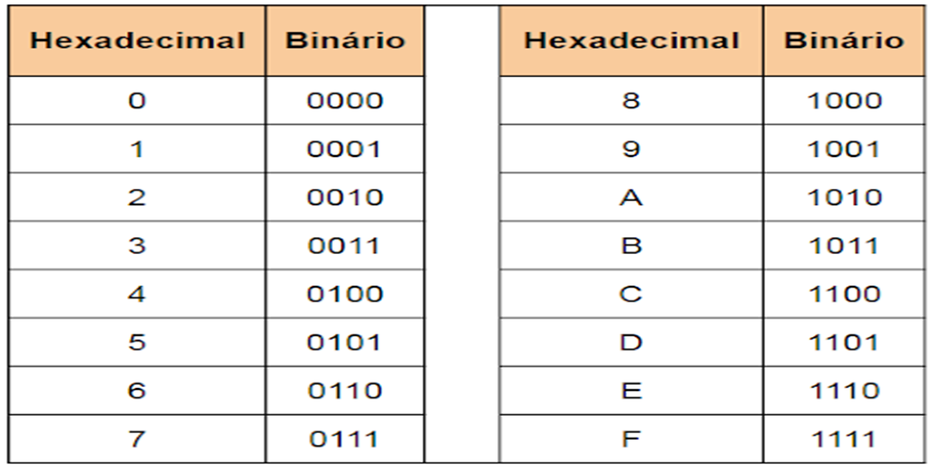
^{SISTEMAS DE NUMERAÇÃO}
Conversão de hexadecimal para binário
A conversão de hexadecimal para binário também segue o princípio de conversão digito a digito. Separa-se cada dígito hexadecimal e o converte para binário, conforme a tabela a seguir:

Slide 28
^{SISTEMAS DE NUMERAÇÃO}
Conversão de hexadecimal para binário
Cada dígito hexadecimal é convertido para um número em Ex : AD45₁₆ para binario = 1010110101000101

Slide 29
^{SISTEMAS DE NUMERAÇÃO}
Conversão de hexadecimal para octal
Dois passos:
Converter hexa para binário.
Converter binário para octal.

Slide 30
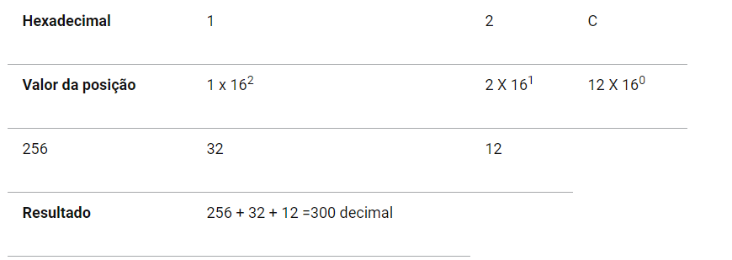
^{SISTEMAS DE NUMERAÇÃO}
Conversão de hexadecimal para decimal
A conversão de hexadecimal para decimal segue o mesmo princípio apresentado para o sistema binário. Multiplica-se cada dígito pela potência de 16 relativa à posição e somam-se os resultados.
EX : 12C₁₆ para decimal = 300

Slide 31
^{SISTEMAS DE NUMERAÇÃO}
Conversão de hexadecimal para decimal
A conversão de hexadecimal para decimal segue o mesmo princípio apresentado para o sistema binário. Multiplica-se cada dígito pela potência de 16 relativa à posição e somam-se os resultados.
EX : 12C₁₆ para decimal = 300

Slide 32
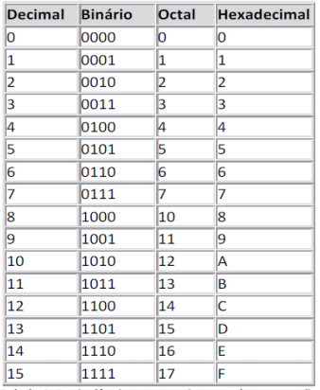
^{SISTEMAS DE NUMERAÇÃO}
Tabela de Equivalência entre os sistemas

Slide 33
^{SISTEMAS DE NUMERAÇÃO}
Operacoes entre os sistemas de numeração
Adição e subtração em binário
As operações aritméticas com números binários são feitas de forma análoga aos decimais.
Para a subtração, em especial, é necessário lembrar os “empréstimos” ensinados durante o primário
Adição
0 + 0 = 0
0 + 1 = 1
1 + 0 = 1
1 + 1 = 0 e vai 1
Subtração
0 - 0 = 0
0 - 1 = 1 e empresta 1
1 - 0 = 1
1 - 1 = 0

Slide 34
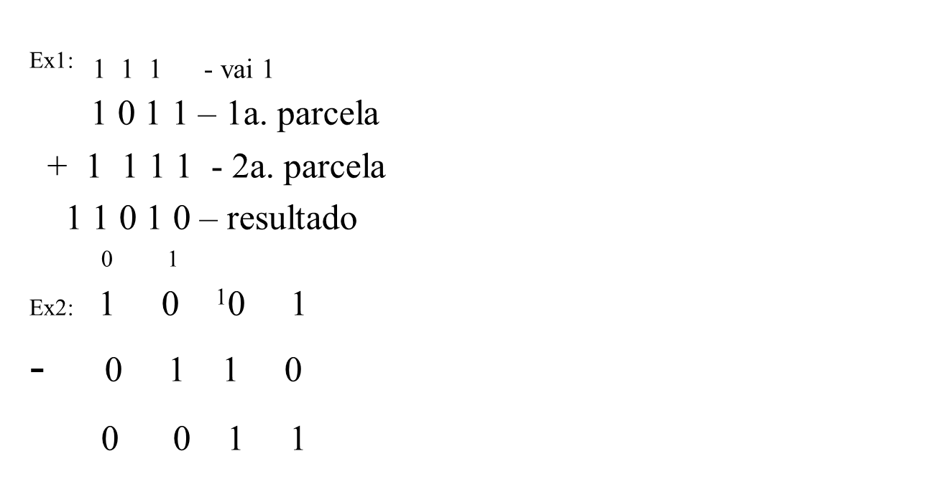
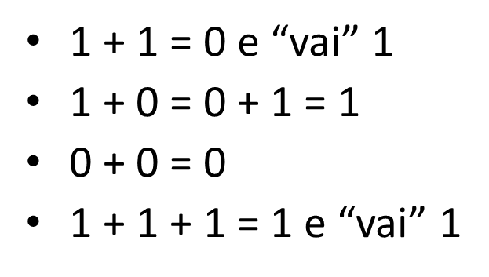
^{SISTEMAS DE NUMERAÇÃO}
Operações entre os sistemas de numeração
Adição e subtração em binário

Slide 35
^{SISTEMAS DE NUMERAÇÃO}
Operações entre os sistemas de numeração
Adição em binário
Para verificar a soma basta converter os números para o sistema decimal.

Slide 36
^{SISTEMAS DE NUMERAÇÃO}
Operações entre os sistemas de numeração
Multiplicação e divisão em binário.
Multiplicação
0 x 0 = 0
0 x 1 = 0
1 x 0 = 0
1 x 1 = 1
Divisão:
Mesmo procedimento da divisão no sistema decimal.

Slide 37
Perguntas e Debate ????

Slide 38
TPC
Organização da memória
Representação interna de dados na memória
Detecção e correcção de erros na memória
- Paridade
- CRC

Slide 40
Obrigado

